Slide 1

Sistema de
Aluguéis de
Imóveis
Técnicas Avançdas de Programação
Trabalho Prático 1
Erlon Pereira Bié
21953823
TÓPICO 1
TÓPICO 2
TÓPICO 3
TÓPICO 4
TÓPICO 5

Slide 2
Sumário
4
1
3
5
Sobre Imóveis
Tela Inicial 1
2
Aluguéis e Clientes 3
Sobre Aluguéis e Clientes
Imóveis 2

Slide 3
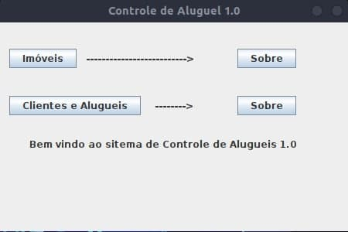
Sistema de Alugueis de Imóveis
Tela inicial
Imóveis
Aluguéis e Clientes 3
Sobre Imóveis
Sobre Aluguéis e Clientes
5 telas totais

Slide 4
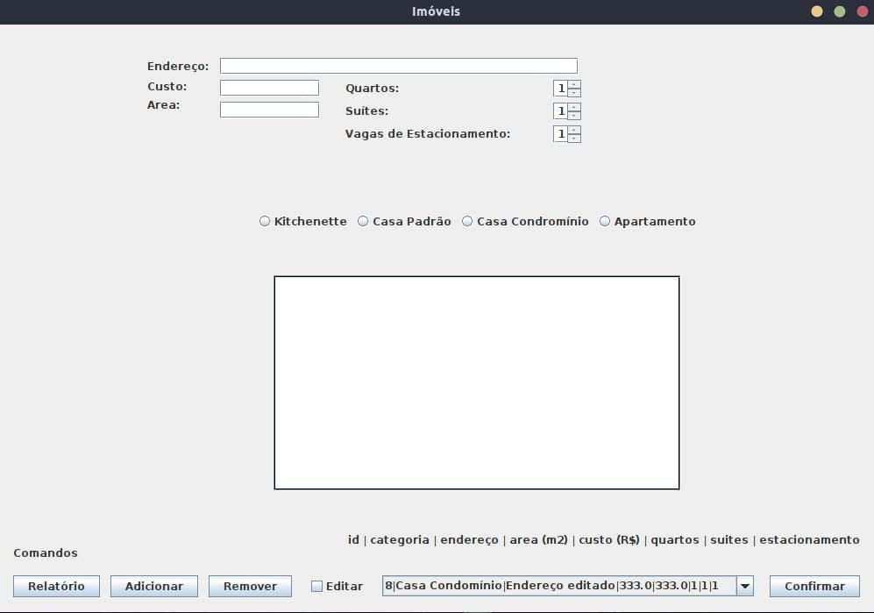
Tela de Imóveis
Tela inicial
Imóveis
Aluguéis e Clientes 3
Sobre Imóveis
Sobre Aluguéis e Clientes

Slide 5
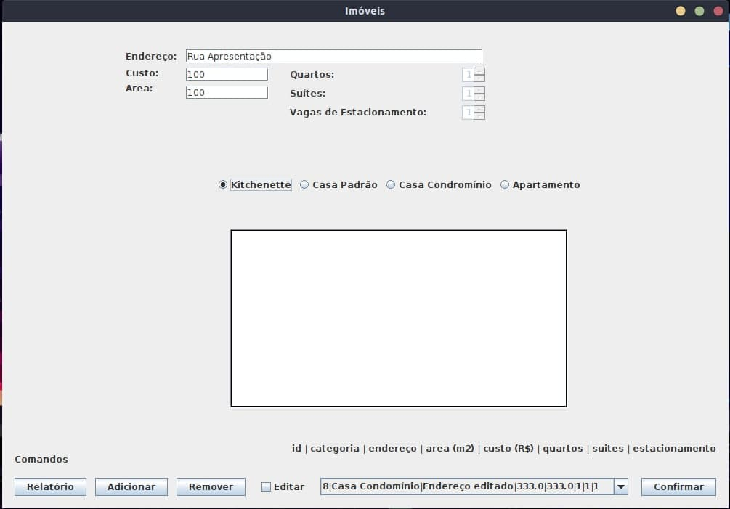
Adicionando um imóvel
Tela inicial
Imóveis
Aluguéis e Clientes 3
Sobre Imóveis
Sobre Aluguéis e Clientes
Preencher os campos:
Endereço
Custo
Área
Categoria (tipo de residência)
desativados
Obs: Kitchenettes possuem apenas 1 quarto/suíte/vaga de estacionamento. Todas outras categorias são editáveis

Slide 6
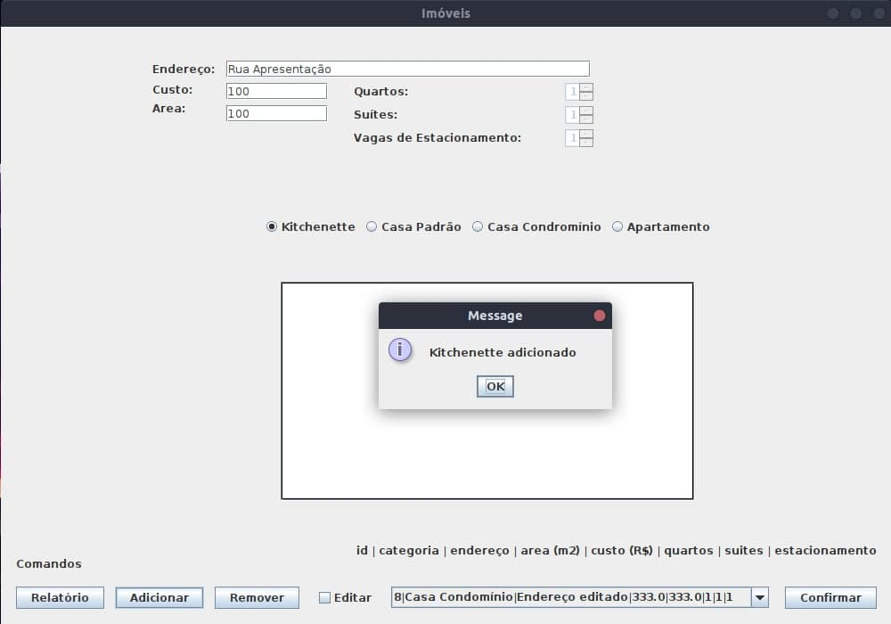
Adicionando um imóvel
Tela inicial
Imóveis
Aluguéis e Clientes 3
Sobre Imóveis
Sobre Aluguéis e Clientes

Slide 7
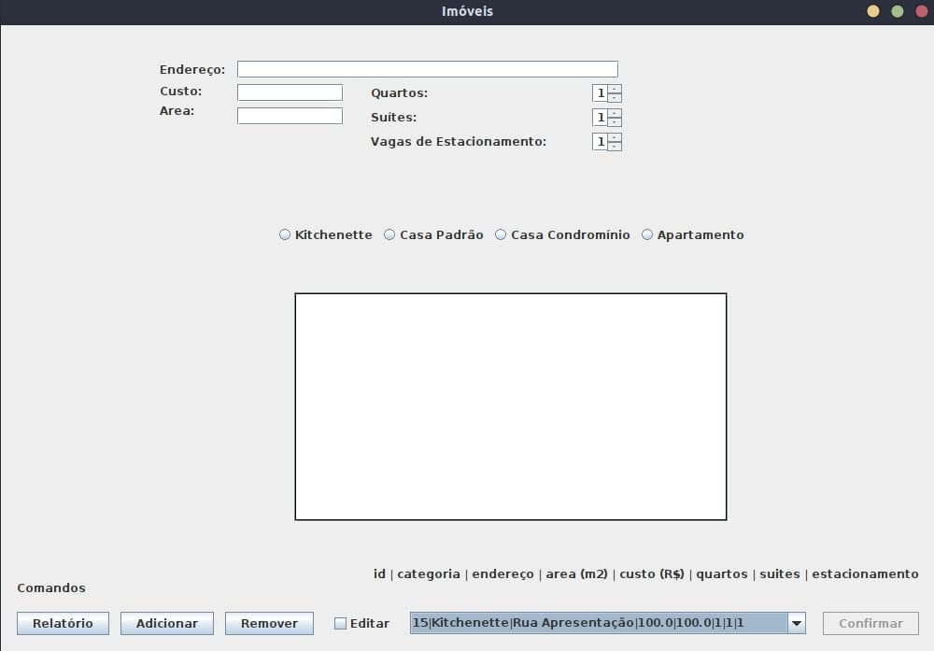
Adicionando um imóvel
Tela inicial
Imóveis
Aluguéis e Clientes 3
Sobre Imóveis
Sobre Aluguéis e Clientes
Imóvel adicionado

Slide 8
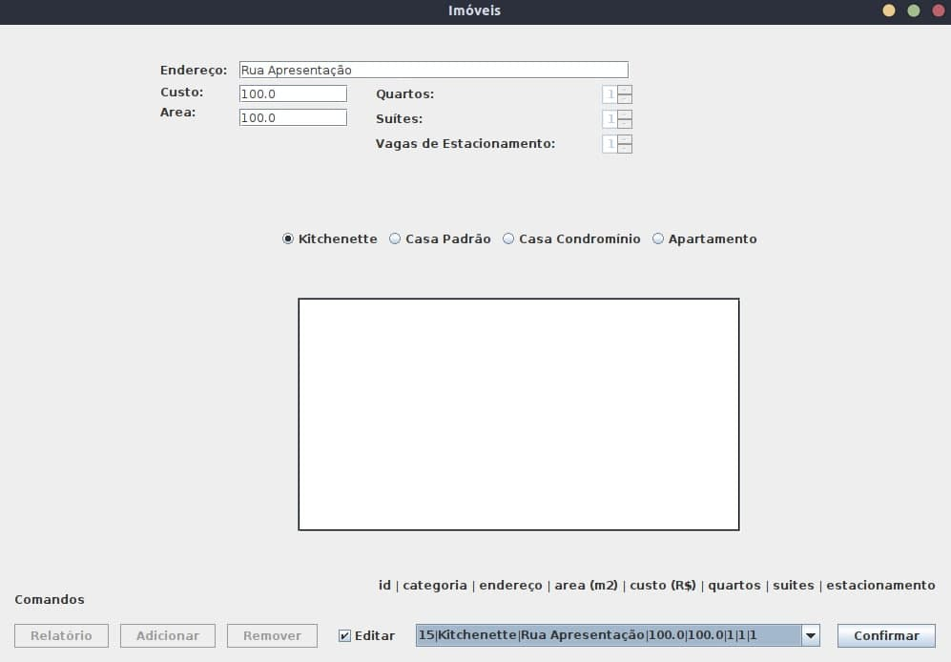
Editando um imóvel
Tela inicial
Imóveis
Aluguéis e Clientes 3
Sobre Imóveis
Sobre Aluguéis e Clientes
Uma vez que o botão de editar é selecionado, todos os outros 3 botões são desabilitados.
As informações a respeito do imóvel selecionado são preenchidas nos seus devidos campos

Slide 9
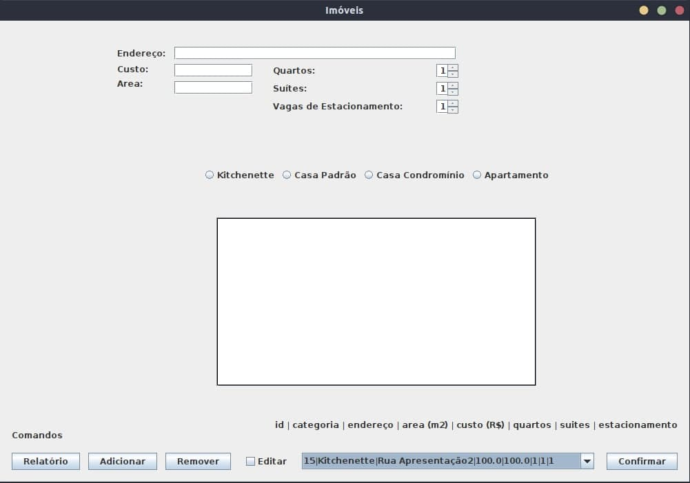
Editando um imóvel
Tela inicial
Imóveis
Aluguéis e Clientes 3
Sobre Imóveis
Sobre Aluguéis e Clientes
Ao apertar o botão , os dados são atualizados

Slide 10
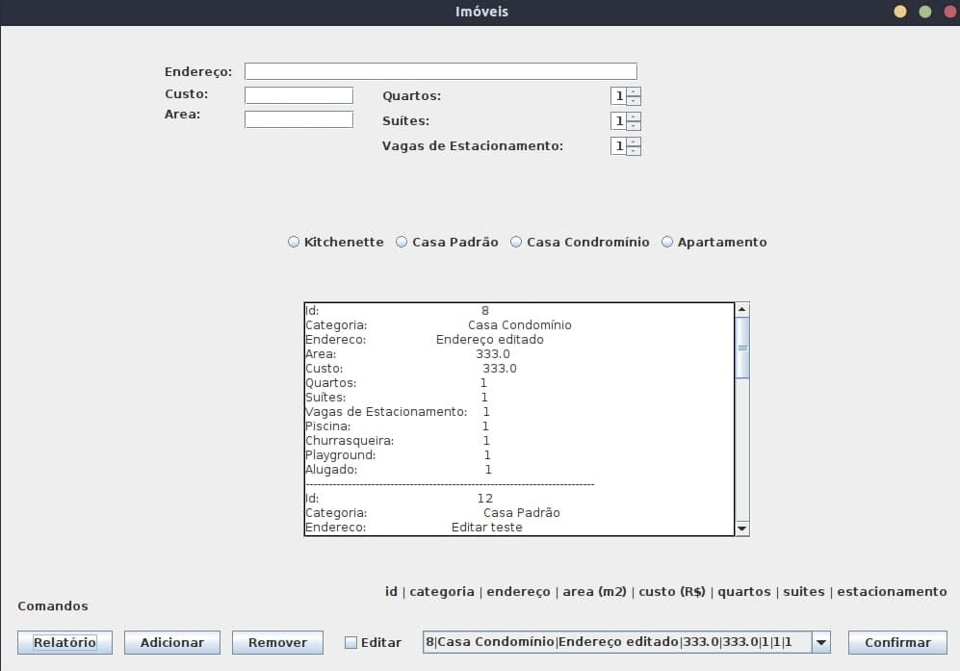
Relatório dos imóveis
Tela inicial
Imóveis
Aluguéis e Clientes 3
Sobre Imóveis
Sobre Aluguéis e Clientes
Ao apertar o botão , é listado todos os imóveis com suas devidas características

Slide 11
Removendo um imóvel
Tela inicial
Imóveis
Aluguéis e Clientes 3
Sobre Imóveis
Sobre Aluguéis e Clientes
Ao apertar o botão , é listado todos os imóveis com suas devidas características

Slide 12
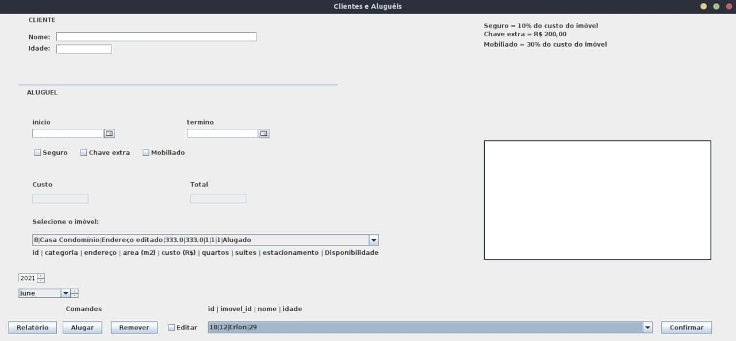
Tela de Alugueis e Clientes
Tela inicial
Imóveis
Aluguéis e Clientes 3
Sobre Imóveis
Sobre Aluguéis e Clientes

Slide 13
Alugando um Imóvel
Tela inicial
Imóveis
Aluguéis e Clientes 3
Sobre Imóveis
Sobre Aluguéis e Clientes

Slide 14
Sistema de Alugueis de Imóveis
Sobre Imóveis
Tela inicial
Imóveis
Aluguéis e Clientes 3
Sobre Aluguéis e Clientes

Slide 15
Sistema de Alugueis de Imóveis
Sobre Aluguéis e Clientes
Tela inicial
Imóveis
Aluguéis e Clientes 3
Sobre Imóveis

Slide 16
OBRIGADO
Subtítulo aqui aqui
Slide final para agradecimentos
Coloque aqui infos de contato
TÓPICO 1
TÓPICO 2
TÓPICO 3
TÓPICO 4
TÓPICO 5

